Slide 1
Занимательное дело
Рисование
ВЕТКА РЯБИНЫ
БЕРЁЗА
ПОДГОТОВИТЕЛЬНАЯ ГРУППА
Подготовила Михайлова И.Н.

Slide 2
Рисование рябины

Slide 3
Опустел скворечник, улетели птицы.
Листьям на деревьях тоже не сидится.
Целый день сегодня всё летят, летят… видно тоже в африку улететь хотят.
О каких признаках осени рассказывается в стихотворении?

Slide 4
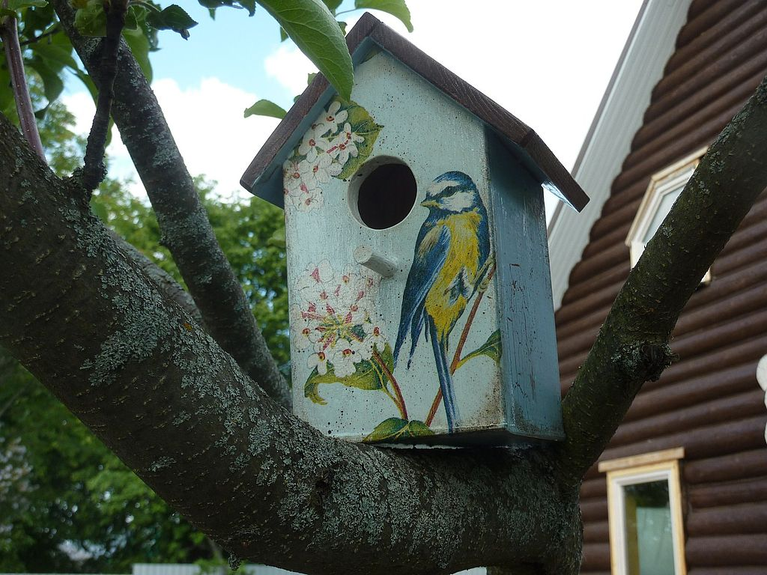
ОПУСТЕЛ СКВОРЕЧНИК

Slide 5
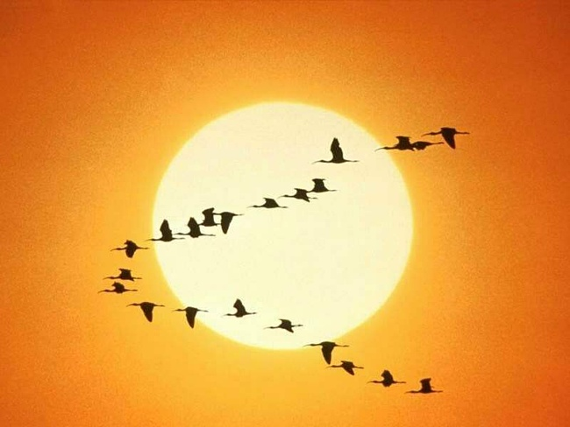
УЛЕТЕЛИ ПТИЦЫ

Slide 6
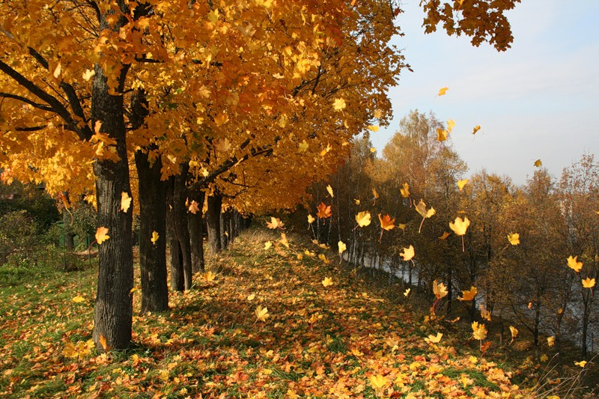
ЦЕЛЫЙ ДЕНЬ СЕГОДНЯ
ВСЁ ЛЕТЯТ, ЛЕТЯТ…
ВИДНО, ТОЖЕ В АФРИКУ
УЛЕТЕТЬ ХОТЯТ.

Slide 7
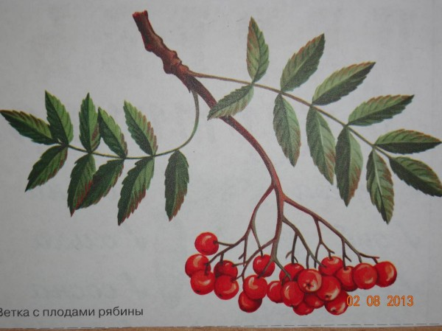

Slide 8
НА ОДНОЙ ВЕТОЧКЕ РАСПОЛОЖЕНО СРАЗУ НЕСКОЛЬКО ЛИСТЬЕВ - ОДИН ЛИСТИК СВЕРХУ, ОСТАЛЬНЫЕ ПОПАРНО. ЛИСТЬЯ ОВАЛЬНОЙ ФОРМЫ. НА ДРУГОЙ ВЕТОЧКЕ - ГРОЗДЬ С ЯГОДАМИ. ЯГОДЫ РАСОЛОЖЕНЫ БЛИЗКО ДРУГ К ДРУГУ.

Slide 9
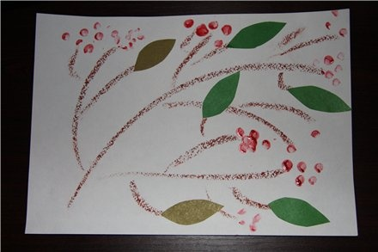

Slide 10
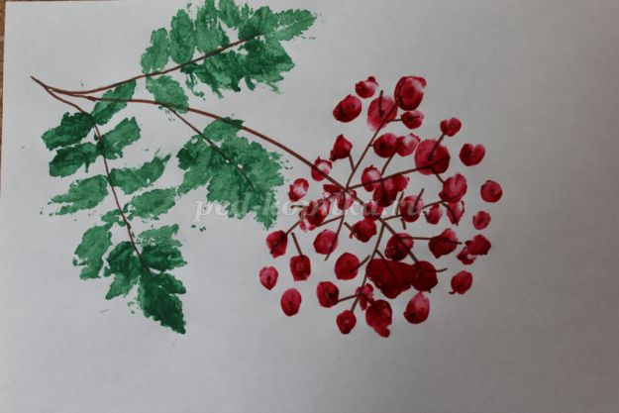

Slide 11
Рисование берёзы

Slide 12
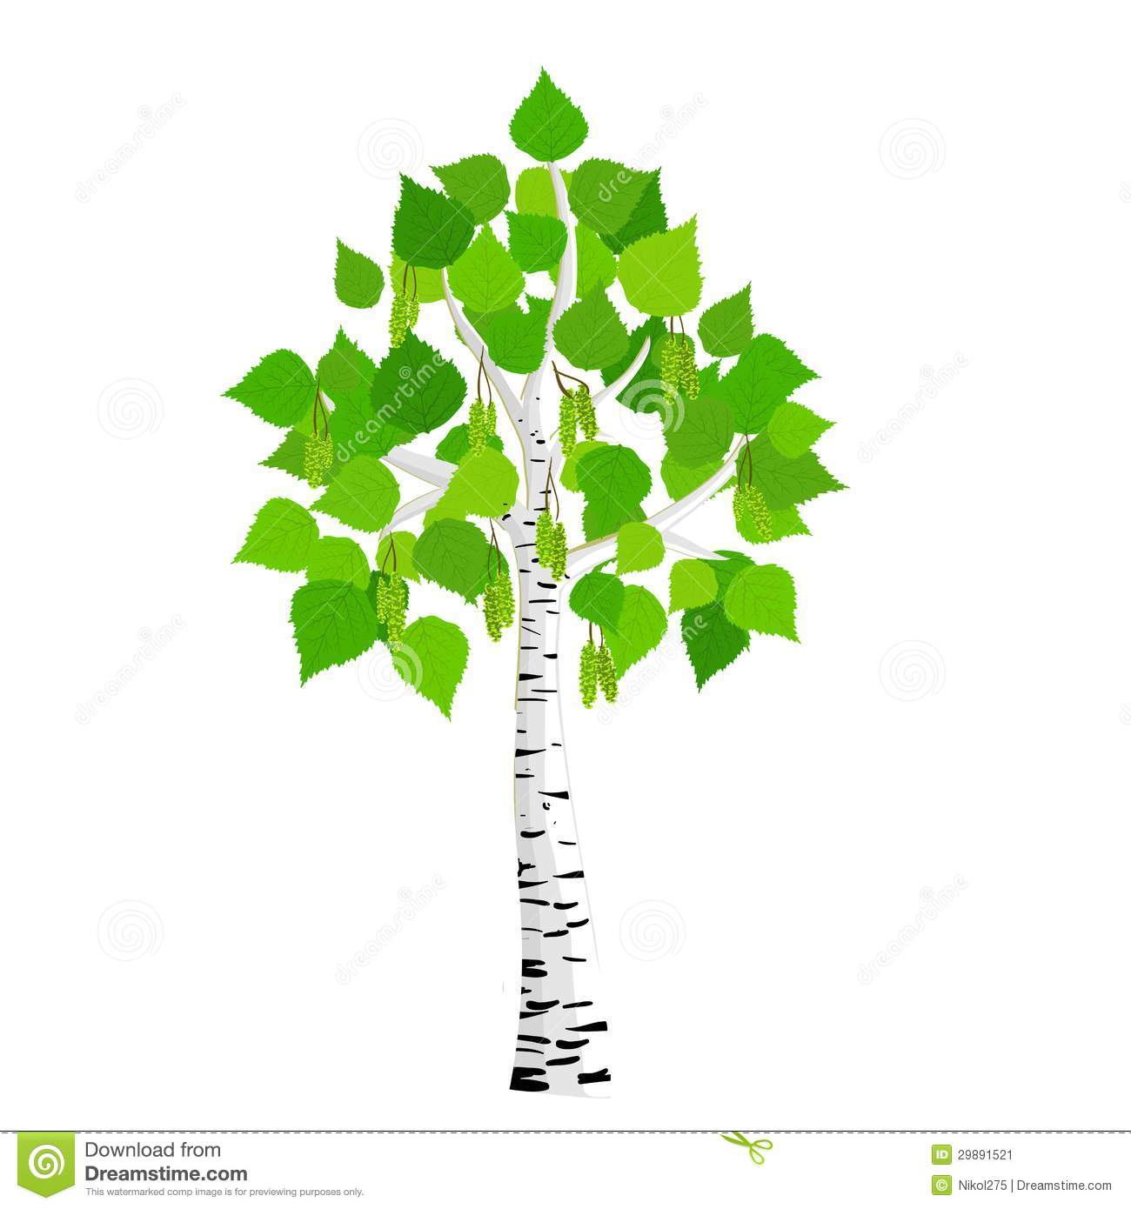

Slide 13
Если б дали берёзе расчёску,
Изменила б берёза причёску:
В речку, как в зеркало, глядя,
Расчесала б кудрявые пряди,
И вошло б у неё в привычку
По утрам заплетать косичку.

Slide 14
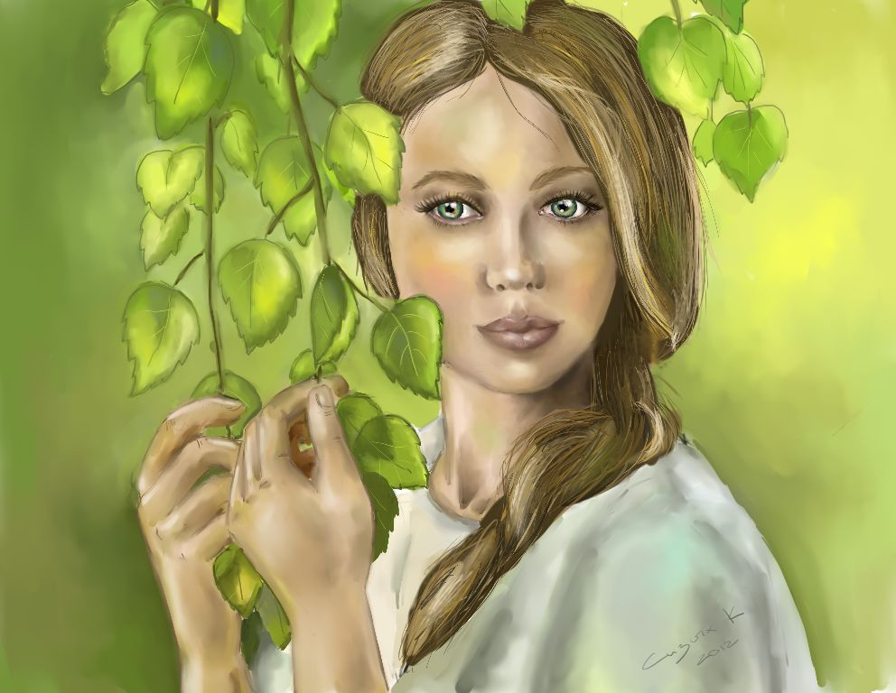

Slide 15
рассматривание берёзы.
У берёзы высокий тонкий ствол с чёрными полосками, гибкие чёрные ветви, круглые листья.

Slide 16
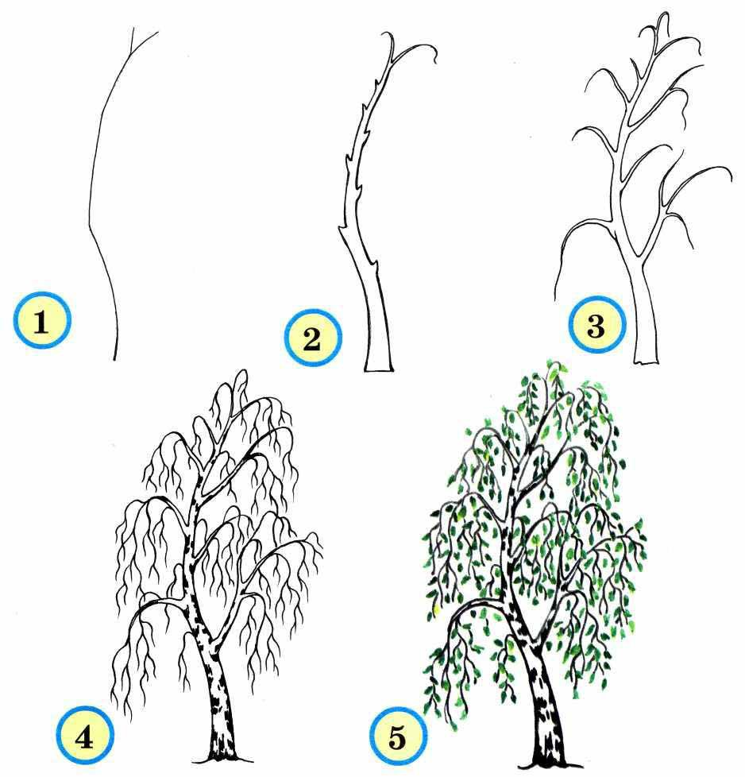

Slide 17
Рисование берёзы.
Сначала надо нарисовать ствол с расходящимися в разные стороны тонкими ветвями, на них расположить круглые листья и закрасить. На стволе берёзы нарисовать чёрные полоски.

Slide 18
